Slide 2
معرفی دانشکده فیزیک
دانشگاه صنعتی اصفهان

Slide 3
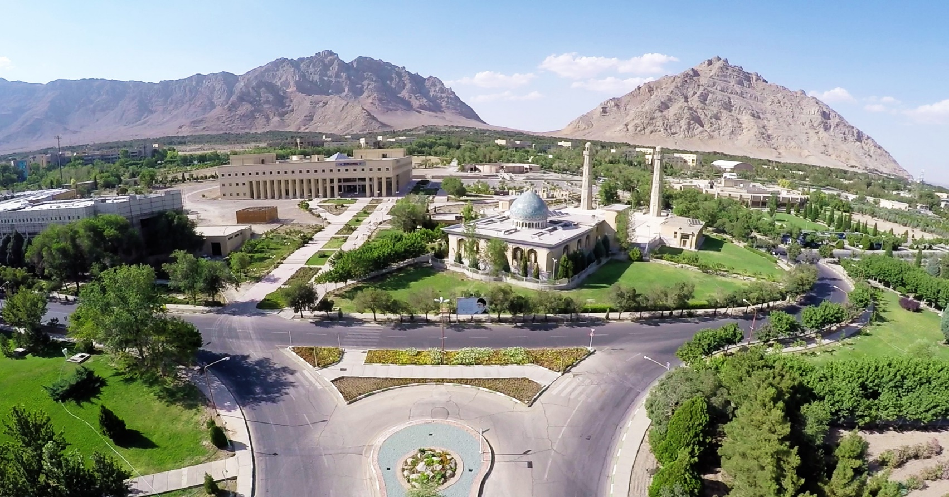
دانشگاه صنعتی اصفهان
دانشگاه صنعتی اصفهان در وسعت 2300 هکتار، یک اکوسیستم علمی مساعد در قلب منطقه صنعتی ایران.
دانشگاه صنعتی اصفهان جزء دانشگاههای برتر کشور.
دانشگاه صنعتی اصفهان دارای جایگاه بین المللی و شناخته شده در روابط بین الملل.
دانشگاه صنعتی اصفهان کیفیت گرا در آموزش و پژوهش.

Slide 4
دانشگاه در يك نگاه
14 دانشكده‌
8 پژوهشکده
14 گروه پژوهشي
7 قطب علمي
11 مجله علمي پژوهشي (يک مجله ISI)
500 عضو هيأت علمي
10800 دانشجو در مقاطع‌ مختلف‌
5200 دانشجوي تحصيلات تکميلي
780 كارمند

Slide 5
دانشگاه در يك نگاه
رديف | نام دانشكده
1 | مهندسي مواد
2 | مهندسي معدن
3 | مهندسي صنايع
4 | مهندسي شيمي
5 | مهندسي مكانيك
6 | مهندسي عمران
7 | مهندسي برق وكامپيوتر
8 | مهندسي حمل و نقل
9 | مهندسي نساجي
10 | فيزيك
11 | علوم رياضي
12 | شيمي
13 | مهندسی كشاورزي
14 | منابع طبيعي

Slide 6
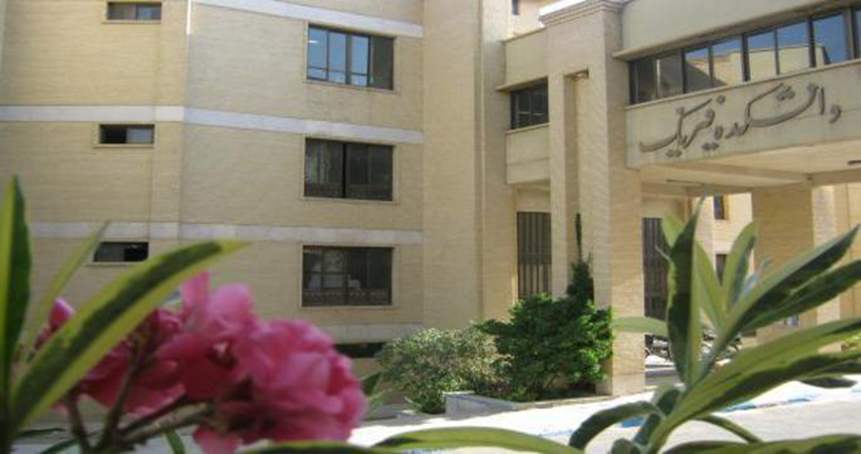
معرفی دانشکده فیزیک
گروه فيزيك از سال ۱۳۵۶ همزمان با شروع فعالیتهای آموزشی دانشگاه، در دانشکده علوم فعالیتهای خود را آغاز کرد.
با تکمیل کادر هیأت علمی و تجهیز آزمایشگاههای تخصصی فیزیک، دانشکده فیزیک در سال ۱۳۶۴ تاسیس شد.
اولین دورة کارشناسی رشتة فیزیک در سال۱۳۶۴.
اولین دوره های کارشناسی ارشد در سال ۱۳۶۸.
اولین دوره دکتری در سال ۱۳۷۷.

Slide 7
گرایش‌های دانشکده فیزیک:
فیزیک ماده چگال (نظری، تجربی و محاسباتی)
فیزیک هسته‌ای
فیزیک ذرات بنیادی و کیهان‌شناسی
سامانه های پیچیده
اپتیک کوانتومی
معرفی دانشکده فیزیک
اعضای هیئت علمی: ۲۶ نفر
آمار دانش آموختگان تاکنون:
۱۵۰۰ نفر در دوره کارشناسی.
۸۵۰ نفر در دوره کارشناسی ارشد.
۱۱۰ نفر در دوره دکتری.
آمار دانشجویان در سال تحصیلی جاری:
۲۵۰ دانشجوی دوره کارشناسی،
۱۶۰ دانشجوی کارشناسی ارشد
۷۰ دانشجوی دکتری

Slide 8
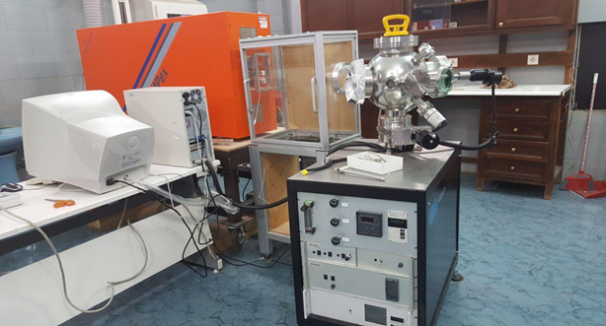
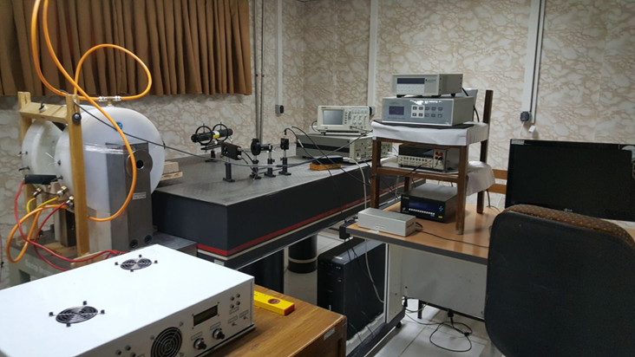
۱۲ آزمایشگاه آموزشی
۱۲ آزمایشگاه پژوهشی
دستگاه لايه نشاني ليزر تپشی.
آزمایشگاه تحقیقاتی مغناطواپتیک.

Slide 9
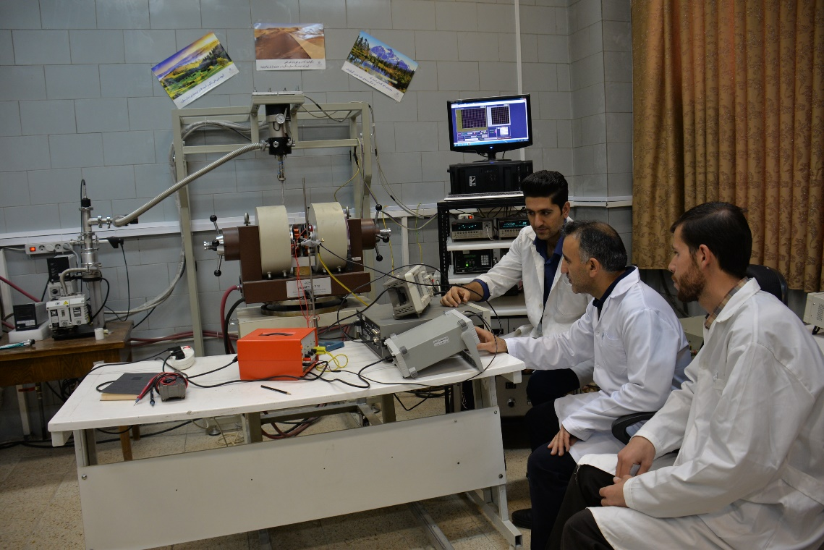
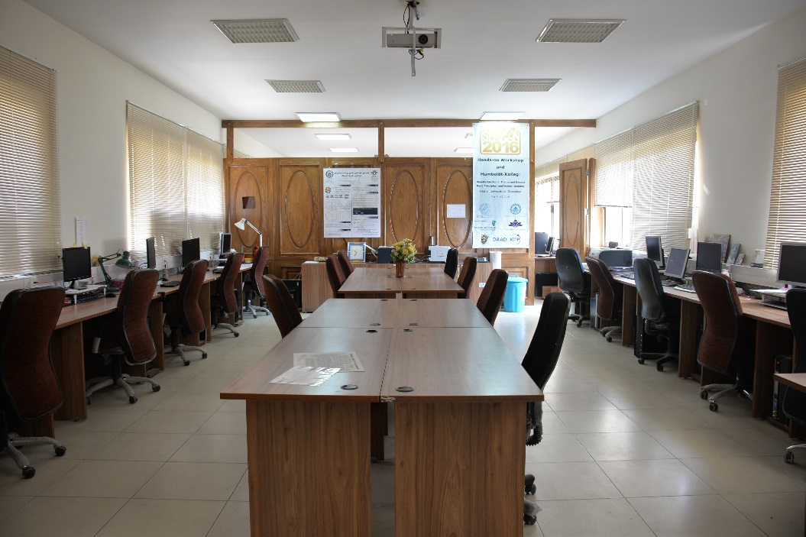

Slide 10
فعالیت‌های پژوهشی
تا کنون بیش از 1600 مقاله علمی پژوهشی که بیش از 75 درصد این تعداد از نوع ISI و در مجلات معتبر بین المللی به چاپ رسیده است.
ترجمه بیش از 14 کتاب در شاخه های مختلف فیزیک.
چاپ و انتشار مجله پژوهش فیزیک ایران (با همکاری انجمن فیزیک ایران)، یکی از بهترین مجله های علمی کشور.
انعقاد قرارداد و انجام بیش از 15 طرح پژوهشی با خارج از دانشگاه در حوزه های بدیع و نو ظهور.
برگزاری بیش از 70 کنفرانس، سمینار، و کارگاههای آموزشی متعددی در سطح ملی و بین المللی.
معرفی دانشکده فیزیک

Slide 11
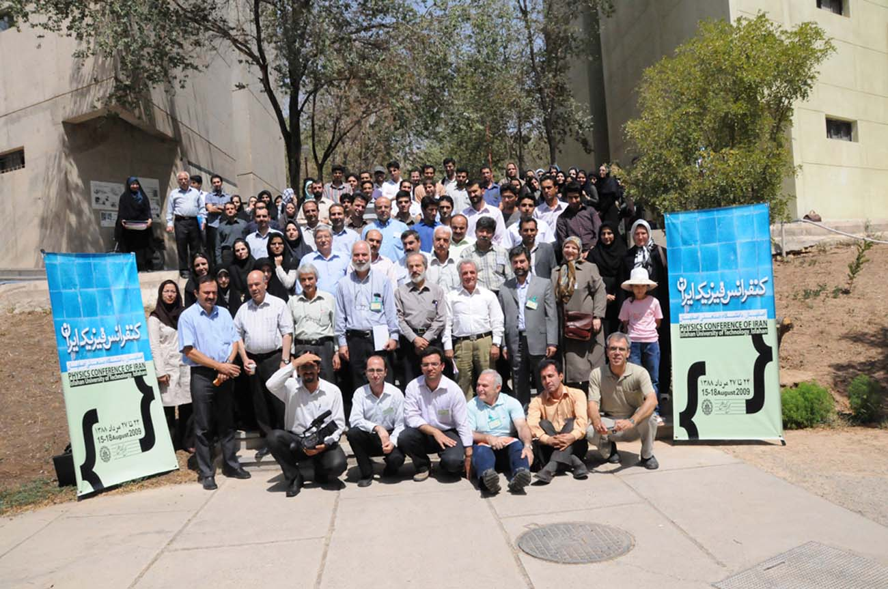

Slide 12
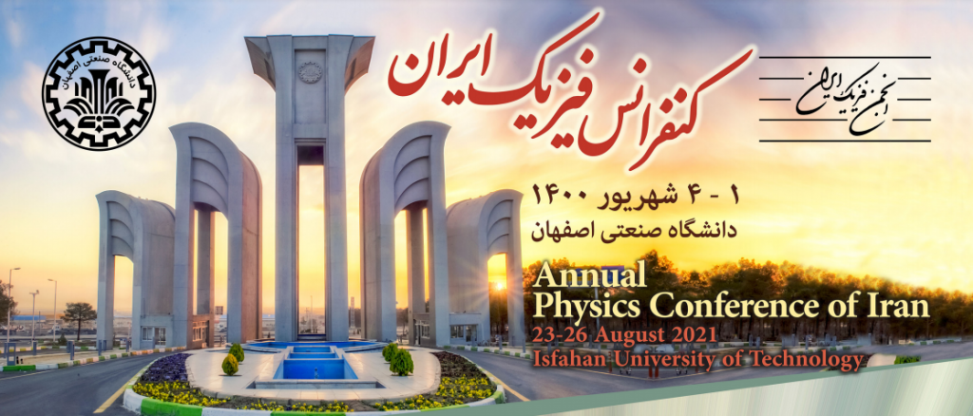
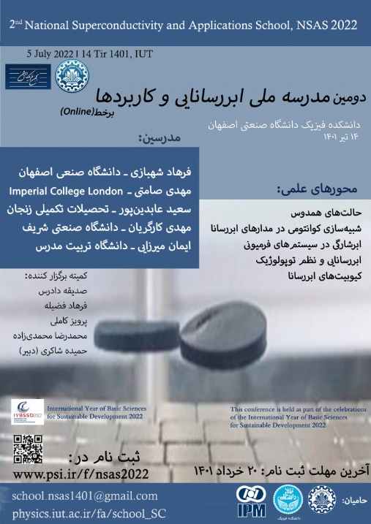

Slide 13
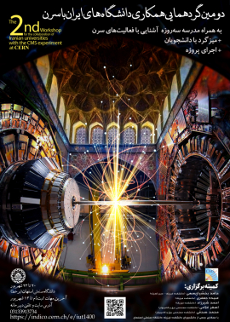
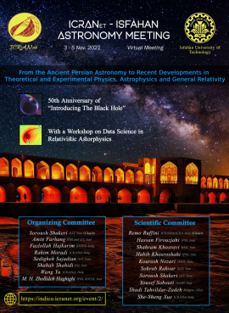
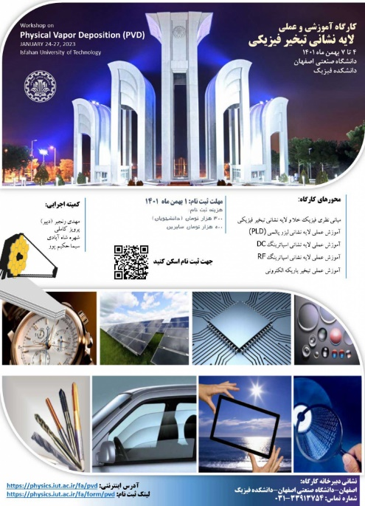
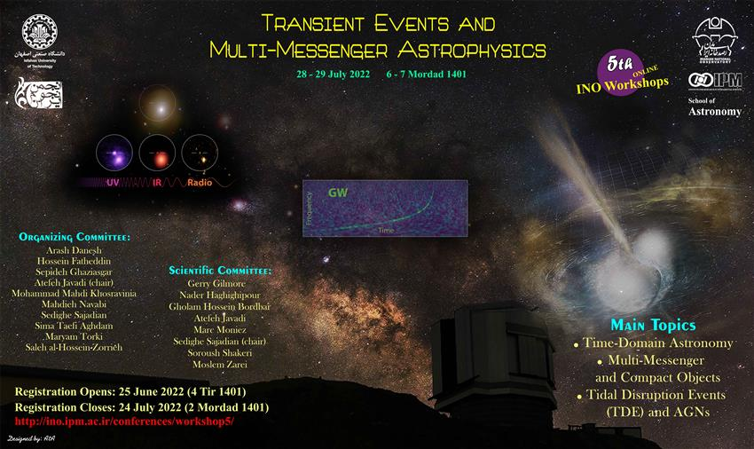

Slide 14
فعالیت‌های پژوهشی
ارتباط‌های علمی بین‌المللی
دانشکده فیزیک در ایجاد ارتباط با دانشگاهها و مراکز تحقیقاتی خارج از کشور از جمله مرکز تحقیقات فیزیک نظری ICTP ، مرکز تحقیقات SISSA و مرکز تحقیقات هسته ای INFN ایتالیا و همچنین مراکز تحقیقاتی Jülich و Max Planck ، Desy در آلمان، مرکز تحقیقاتی Riken در ژاپن، مركز تحقیقات بین‌المللی اختر فیزیک نسبیتی ایكرانت ICRANet ایتالیا و مرکزCern در سوئیس فعالیتهای چشمگیری داشته به طوری که با توافق های به عمل آمده بین این دانشکده و مراکز فوق الذکر هر ساله تعدادی از دانشجویان دوره دکترا برای انجام کارهای تحقیقاتی مشترک به این مراکز اعزام می شوند. همچنین تعدادی از اعضای هیأت علمی دانشکده در قالب ماموریتهای کوتاه مدت یا بلند مدت با مراکز فوق همکاری دارند.

Slide 15
ارتباط‌های علمی داخلی:
فعالیت‌های پژوهشی
همکاری‌ با انجمن‌ها و نهادهای علمی:
دانشکده فیزیک همواره ارتباط مؤثری با انجمن‌ها و نهادهای علمی داخلی نیز داشته است و اعضای هیأت علمی این دانشکده در ساختارهای متعددی عضویت داشته و دارند که از جمله می‌توان به موارد زیر اشاره کرد:
عضویت در هیأت مدیره انجمن فیزیک ایران و ریاست انجمن فیزیک برای دو دوره.
عضویت در شاخه های علمی انجمن فیزیک ایران.
بازرس انجمن فیزیک ایران به مدت دو دوره.
عضویت در شاخه‌ فیزیک فرهنگستان علوم.
عضویت در کمیته‌های مختلف وزارت عتف.
عضویت در شورای علمی و فنی گداخت هسته ای.
همچنین عضویت در کمیته های علمی و اجرایی کنفرانس های مغناطیس و ابررسانا، کنفرانس سالانه فیزیک، کنفرانس هسته ای کشور، کنفرانس شتابگرهای ذرات، کنفرانس فوتونیک، کنفرانس خلاء و کنفرانس فیزیک ذرات بنیادی بخش دیگری از فعالیتهای پژوهشی اعضای هیأت علمی دانشکده فیزیک بوده است.
همکاری علمی با مراکز علمی داخلی:
پژوهشگاه دانشهای بنیادی (IPM). رصدخانه ملی ایران
طرح چشمه نور ایران.
سازمان انرژی اتمی ایران.

Slide 16
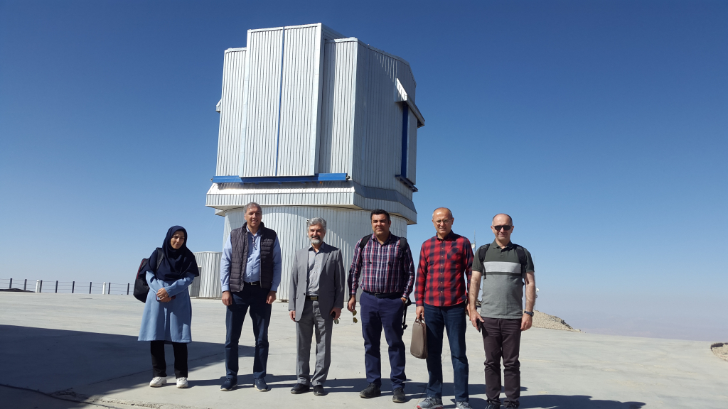

Slide 17
افتخارات دانشكده:
رتبه اول در سال 2016 در رده‌بندی موسسه بین‌المللی یو.اس.نیوز در کشور.
رتبه اول در سال 2017 در رده‌بندی موسسه بین‌المللی یو.اس.نیوز در کشور.
براساس گزارش های نمایه 2017 نیچر، دانشگاه صنعتی اصفهان ضمن کسب عنوان نخست تولید مقالات حوزه فیزیک، به لحاظ تعداد مقاله، پس از پژوهشگاه دانش های بنیادی (IPM)و دانشگاه تهران، جایگاه سوم برترین های ایران را به خود اختصاص داده است.
رتبه اول در سال ۲۰۱۹ و۲۰۲۰ در رده‌بندی موسسه بین‌المللی یو.اس.نیوز در کشور.
قرارگیری تنها دانشکده فیزیک دانشگاههای دولتی کشور در جمع ۵۰۰ دانشکده فیزیک برتر جهان در رتبه بندی شانگهای در سال
۲۰۲۰ و ۲۰۲۱ و ۲۰۲۲.
کسب افتخارات و جوایز مختلف توسط اعضای هیئت علمی و دانشجویان

Slide 18
فعالیت‌های فراگستر (Outreach):
دانشکده‌ فیزیک در سال‌های اخیر نقش پررنگی در فعالیت‌های فراگستر و ترویج علم داشته است. برخی از این فعالیت‌ها عبارتند از:
راه‌اندازی و برگزاری باشگاه فیزیک اصفهان از سال ۱۳۸۹ به طور منظم. باشگاه فیزیک برنامه‌ای است که در آن هر ماه یک جلسه شامل سخنرانی، پرسش‌ماه، خبرنشست و معرفی کتاب برگزار می‌شود و طیف مخاطبان آن شامل دانشجویان رشته‌های مختلف، دانش‌آموزان، دبیران و همه‌ علاقمندان رشته‌ فیزیک است.
همکاری تنگاتنگ با خانه‌ فیزیک اصفهان از بدو تأسیس تا کنون.
برگزاری برنامه‌ روز فیزیک که نقش مؤثری در جذب دانشجویان مستعد به رشته‌ فیزیک در سال‌های اخیر داشته است.

Slide 19
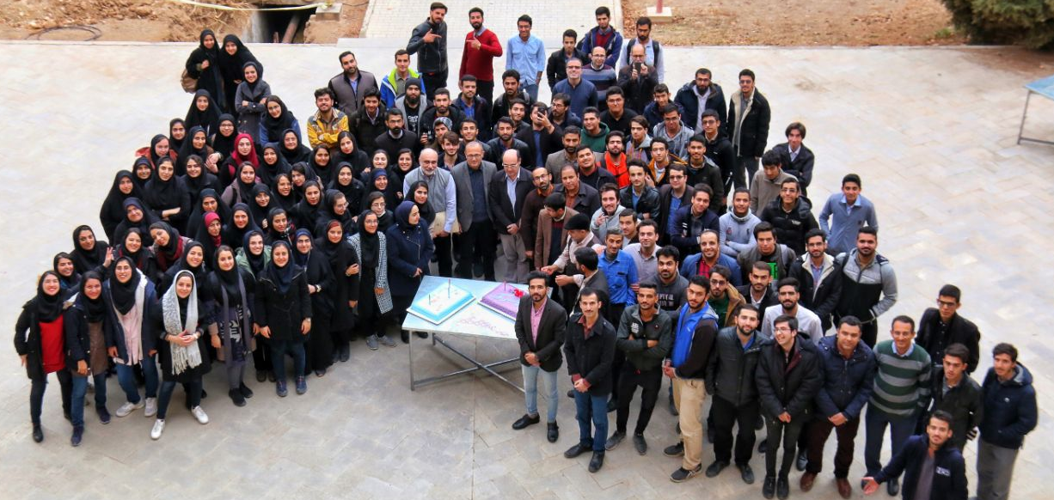
فعالیتهای دانشجویی:
دانشکده فیزیک از جمله دانشکده‌های فعال در زمینه فعالیتها وتشکل‌های دانشجویی است که عبارتند از انجمن علمی، انجمن ستاره شناسی، انجمن های ورزشی، شورای صنفی و شورای فرهنگی.
برای رشد اجتماعی و ارتقای مهارتهای دانشجویان دانشکده توجه ویژه ای به اینگونه فعالیتها دارد و آن را لازمه رشد و پویایی دانشجویان در کنار فعالیتهای آموزشی و پژوهشی می داند.

Slide 20
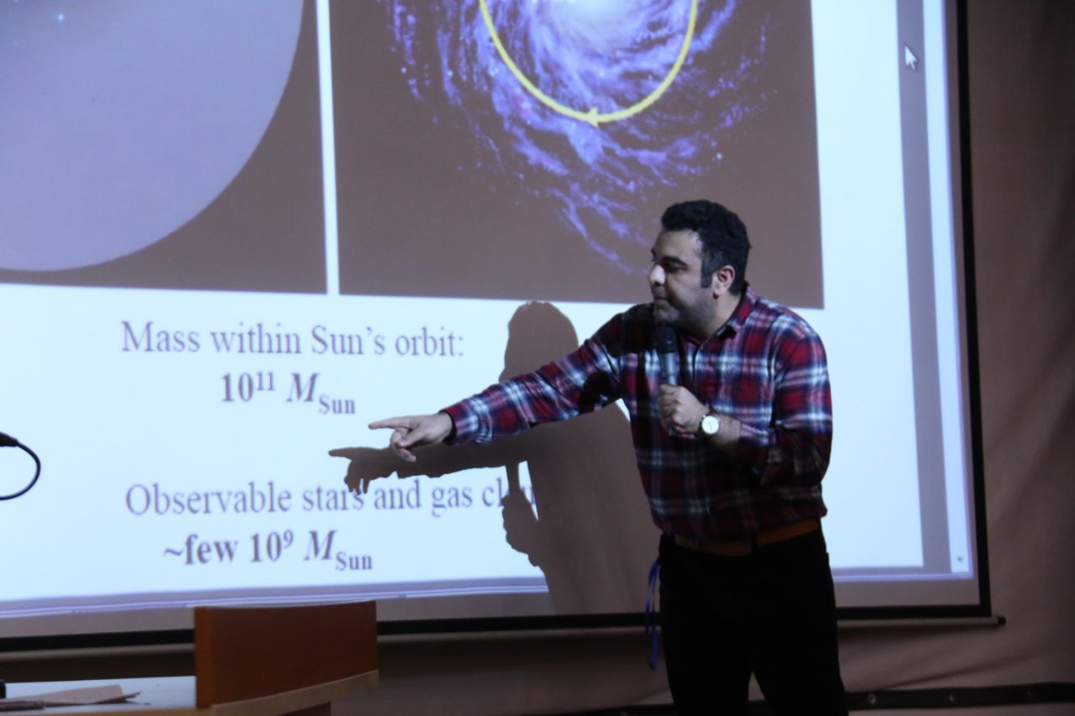
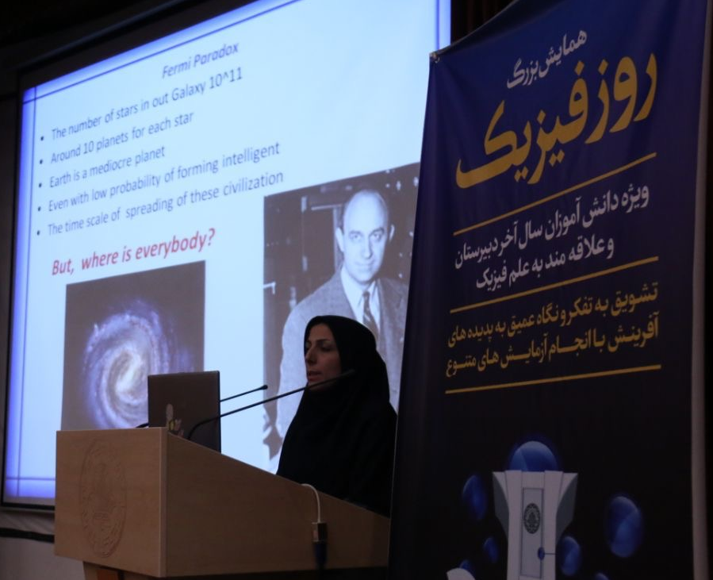
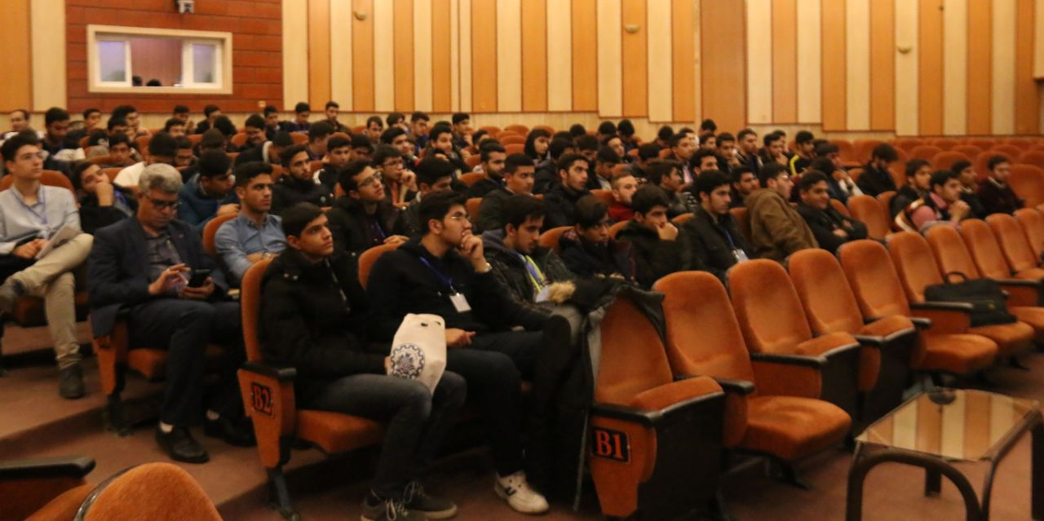
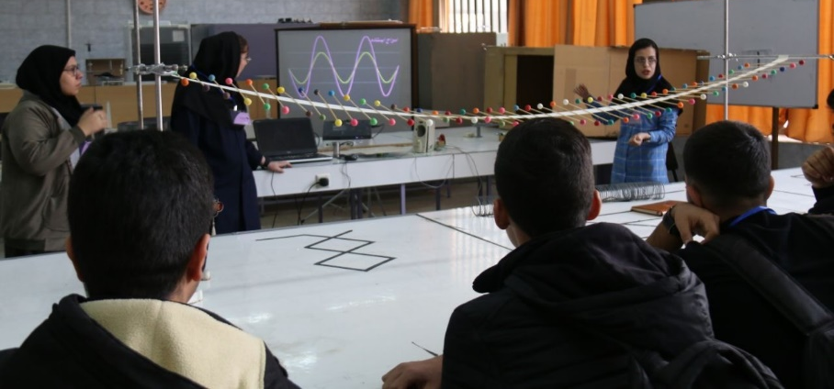
همایش بزرگ روز فیزیک

Slide 21
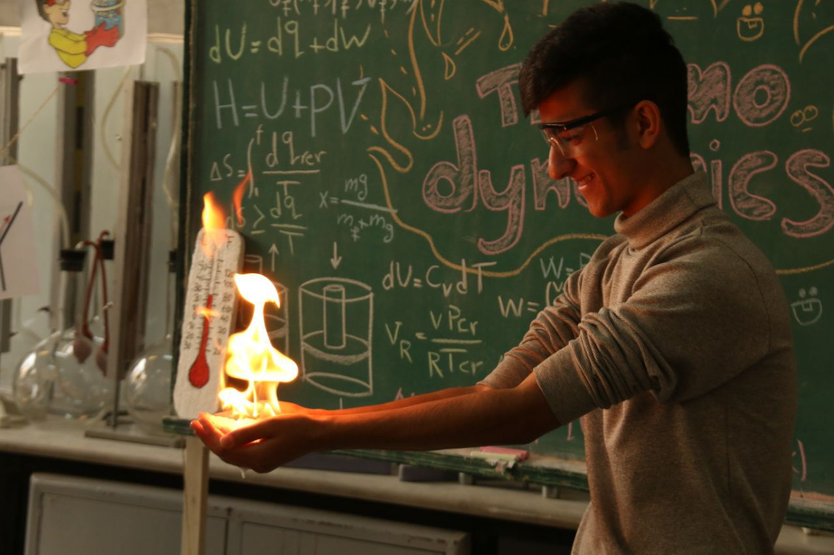
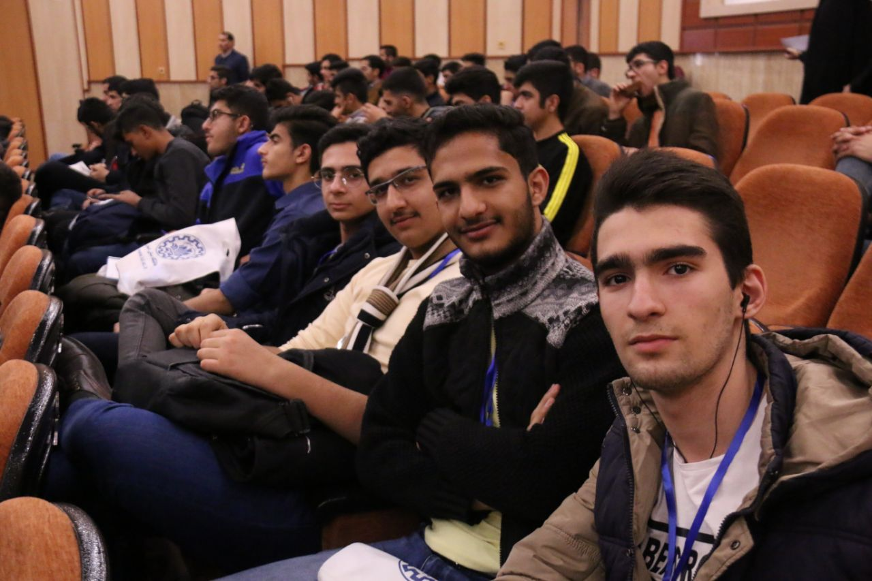
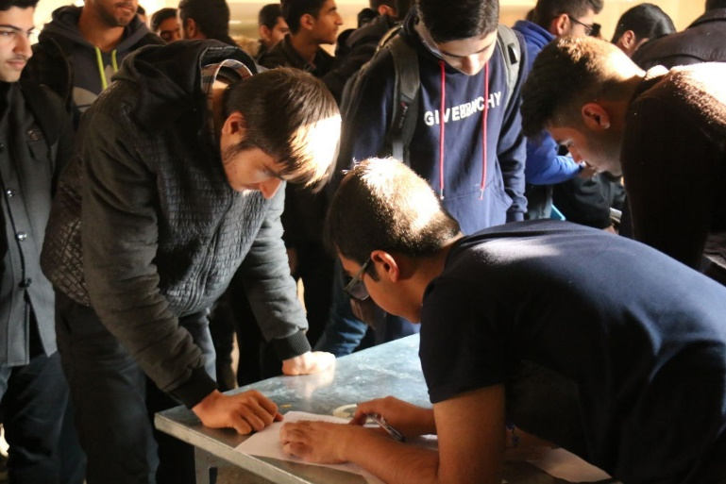
همایش روز فیزیک

Slide 22
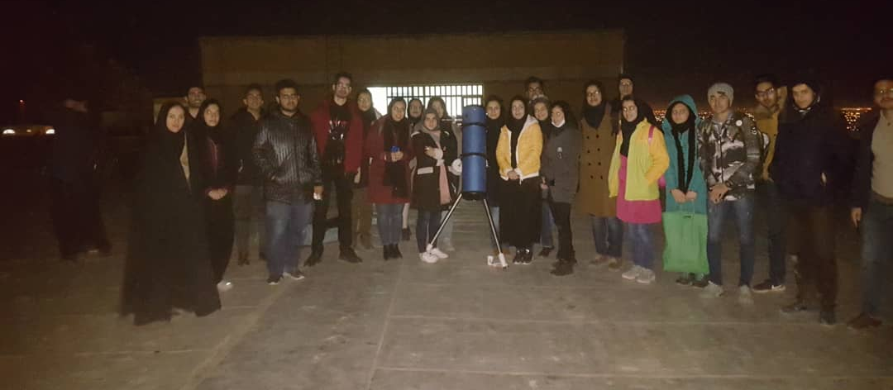
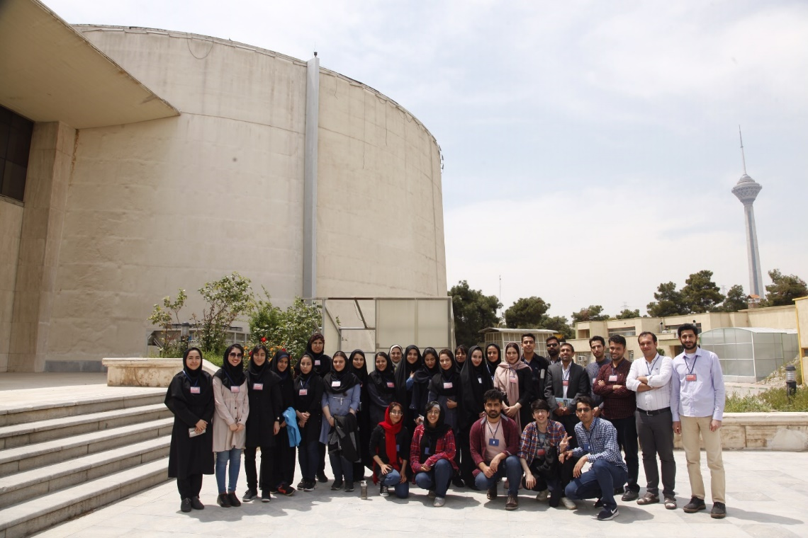
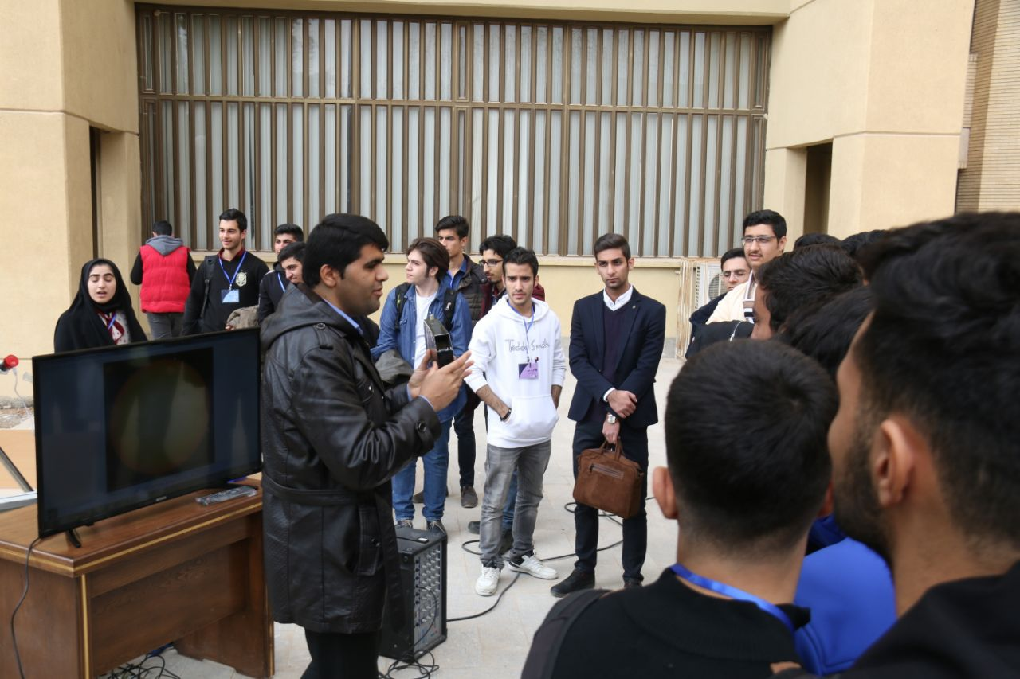
رصد آسمان شب
همایش روز فیزیک-بخش نجوم

Slide 23
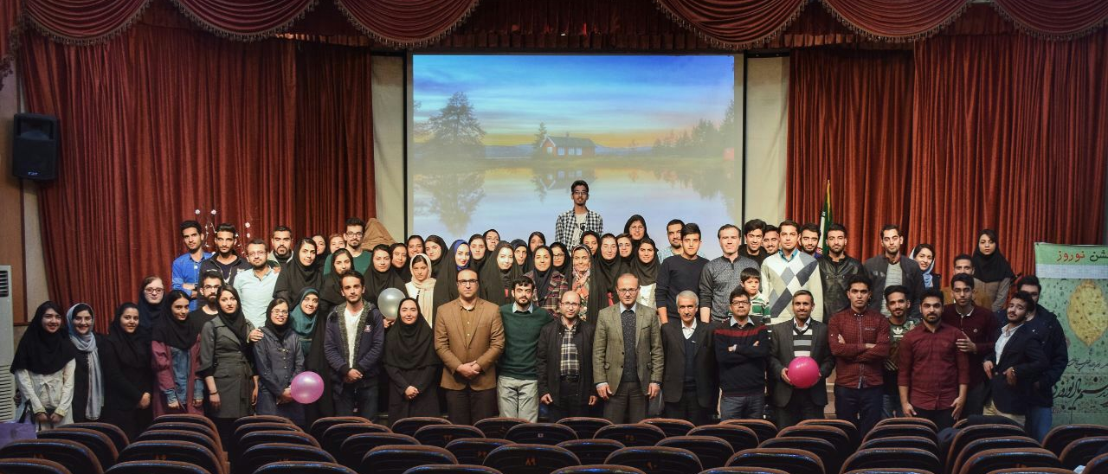
گرامیداشت روز دانشجو
(جشن 35 سالگی دانشکده فیزیک)
جشن نوروز

Slide 24
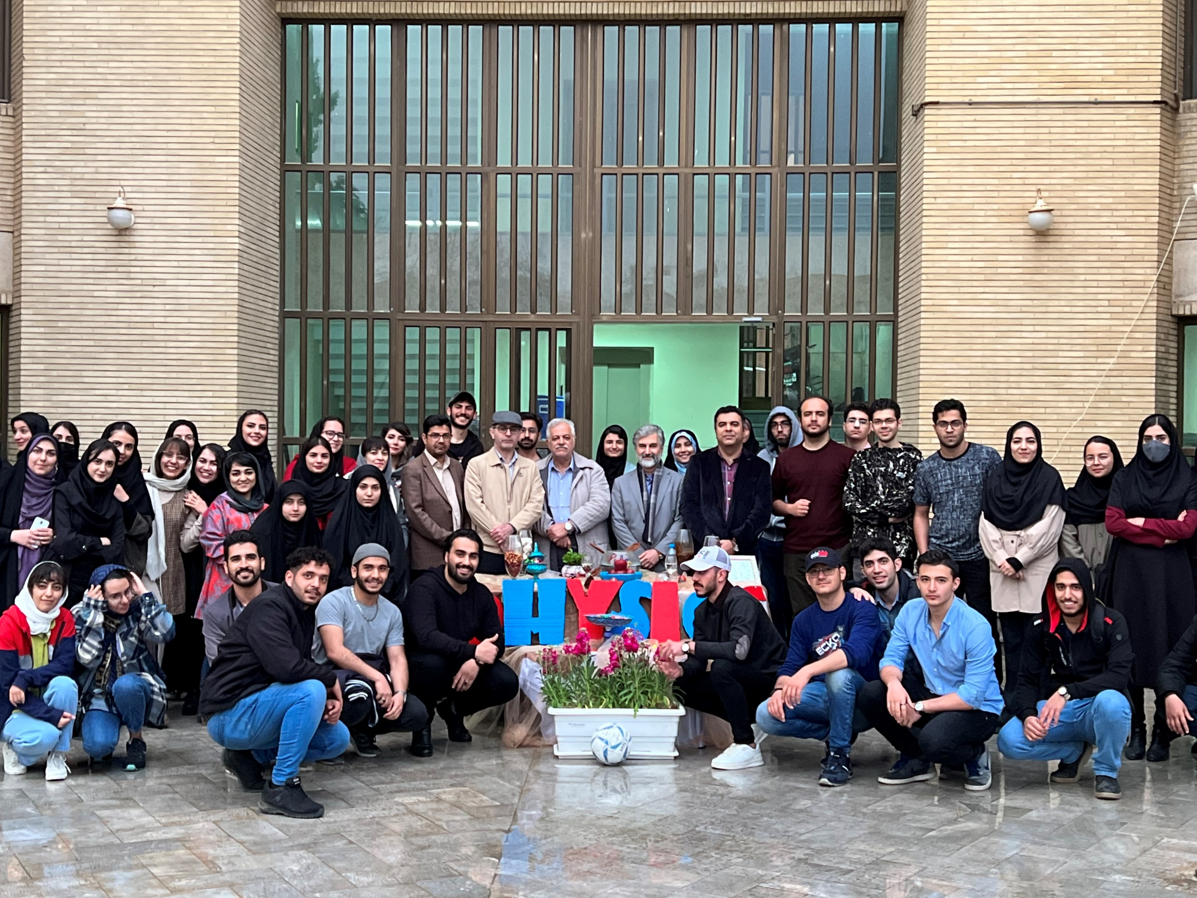

Slide 25
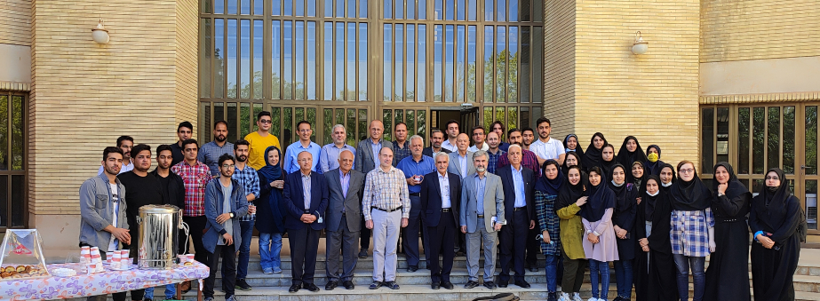
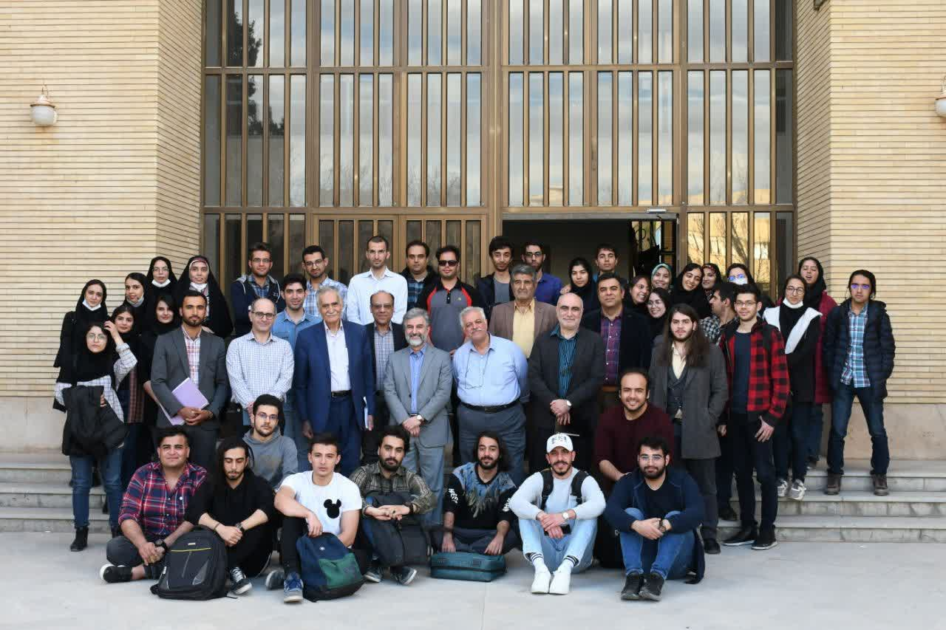

Slide 26
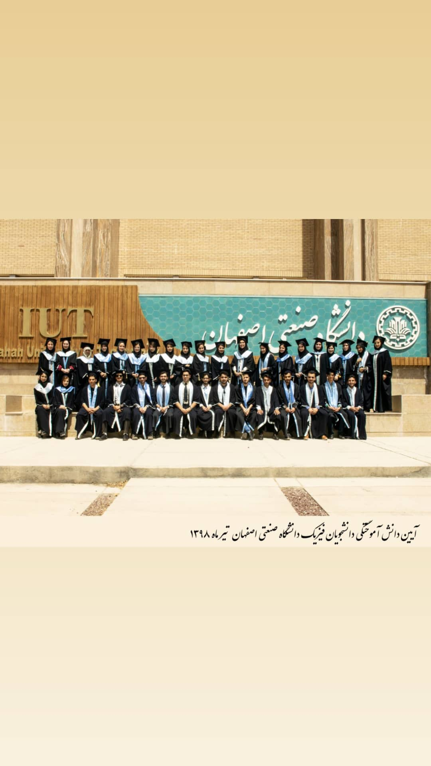
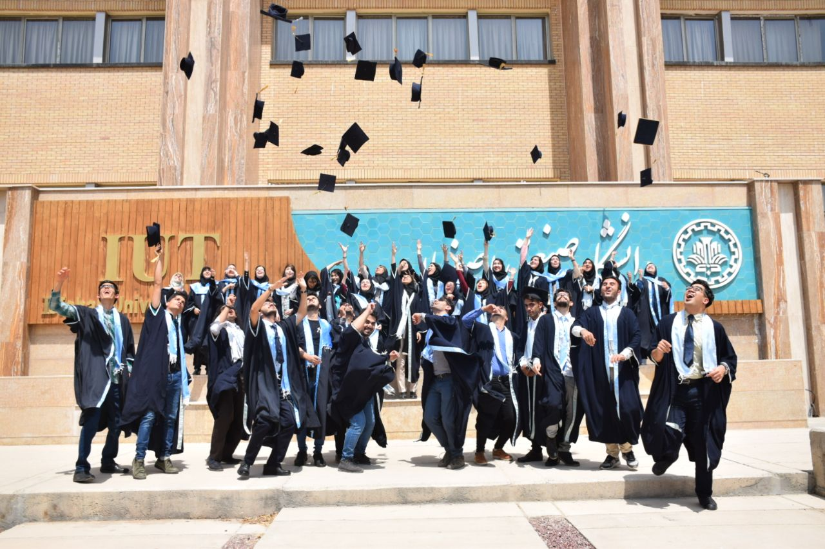
جشن فارغ التحصيلي

Slide 27
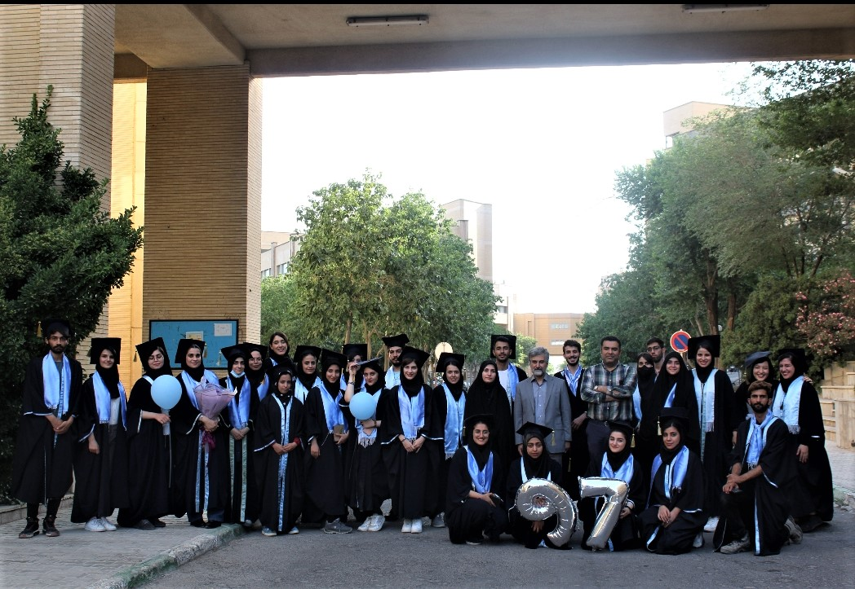
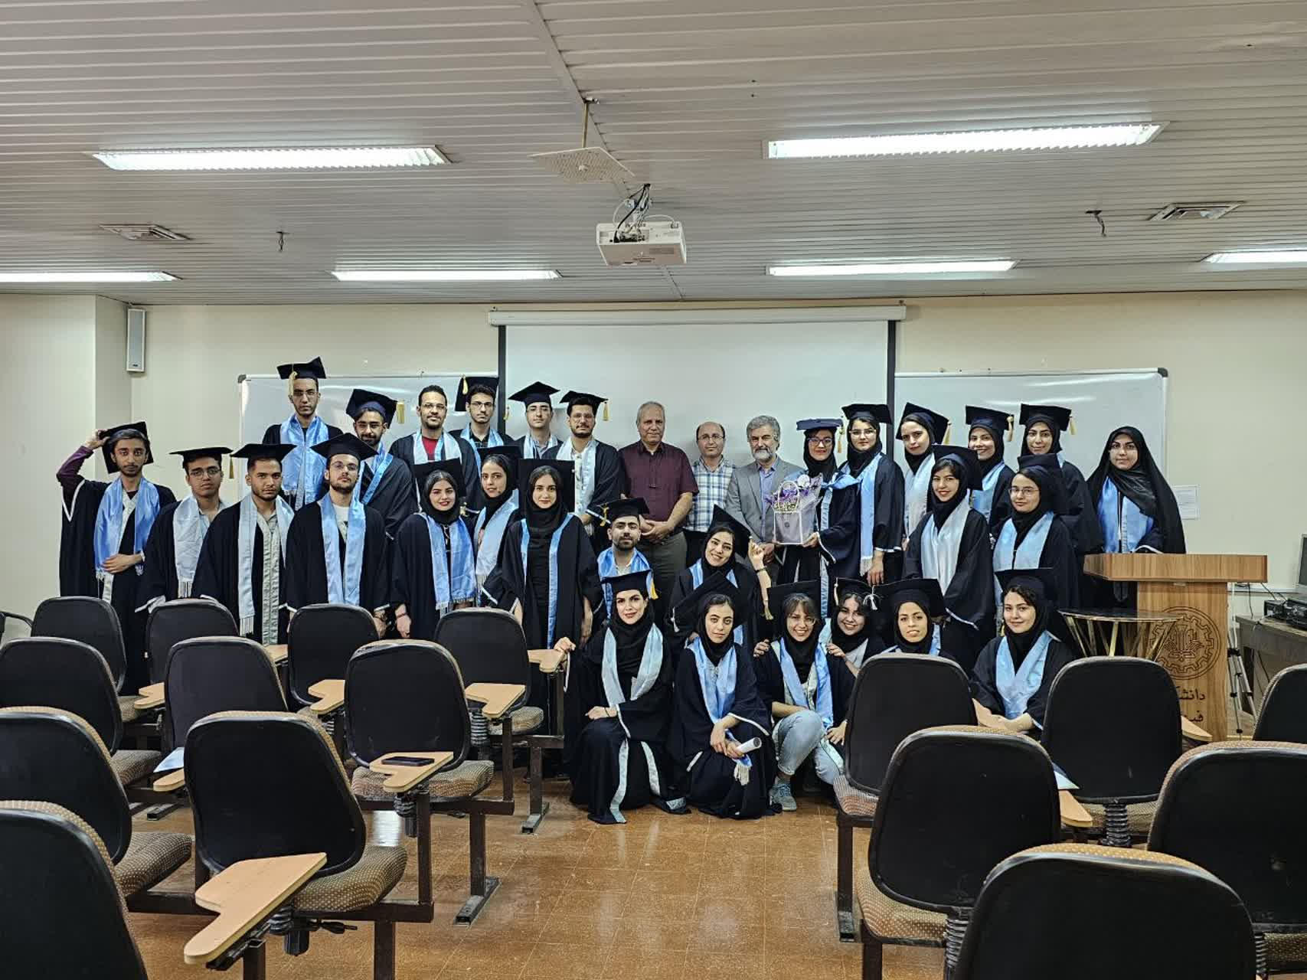

Slide 28
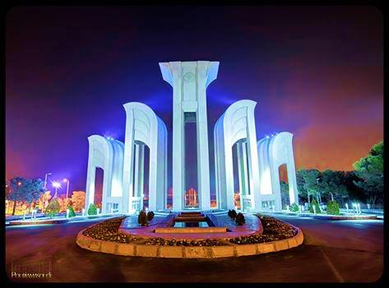

Slide 29
سپاسگزارم

